Slide 1
Aus-, Fort- und Weiterbildung im europäischen Kontext?
Angebote der Archivschule Marburg
Dr. Irmgard Christa Becker

Slide 2
Gliederung
Ausbildung
Europäische Themen in der Ausbildung
Fortbildung
Weiterbildung
Internationale Zusammenarbeit in der Ausbildung
Fazit

Slide 3
Begriffe
Laufbahn
Laufbahngruppe
Laufbahnzweig
Des höheren oder gehobenen Dienstes
Verwendung nur für Beamtenlaufbahnen
Bei Tarifbeschäftigten = Funktionseben
Vorbereitungsdienst = Ausbildung für eine Beamten-laufbahn

Slide 4
Die Archivschule Marburg
Seit 2002 rechtlich ein Landesbetrieb
organisiert wie eine Verwaltungsbehörde
erfüllt die Aufgaben einer verwaltungsinternen Hochschule

Slide 5
Organisation der Ausbildung
Die Studierenden
  bewerben sich bei einem Ausbildungsarchiv
  sind Beamte auf Widerruf
  erhalten eine Ausbildungsvergütung
  werden nach Abschluss der berufspraktischen Studien im Ausbildungsarchiv der Archivschule zugewiesen
  Dort absolvieren sie die Fachstudien

Slide 6
Die Archivschule Marburg
… ist Teil des Systems der verwaltungsinternen Ausbildung in Deutschland
Dieses System bildet für viele Verwaltungszweige aus, z.B. allgemeine Verwaltung, Polizei, Feuerwehr, Rentenversicherung, Finanzverwaltung diplomatischer Dienst, etc.
In Deutschland normal, in Europa exotisch

Slide 7
Zugang zur Beamtenlaufbahn
Art. 12 Grundgesetz Berufsfreiheit
Art. 3 Grundgesetz Gleichbehandlungsgrundsatz
Berufung ins Beamtenverhältnis ist für alle Menschen möglich, die zu einer Beamtenlaufbahn befähigt sind

Slide 8
Zugang zum Vorbereitungsdienst
Bewerbung für Europäer:innen möglich, wenn sie die Einstellungsvoraussetzungen erfüllen:
  Gehobener Dienst = Abitur oder vergleichbarer Schulabschluss
  Höherer Dienst = Hochschulabschluss mindestens mit einem Mastergrad
Bisher:
  Drei französische Absolventen
  Drei polnische Absolventen

Slide 9
Arbeitsmarkt
Alle Absolventen der Archivschule finden eine Stelle
Meistens innerhalb von wenigen Wochen nach Abschluss der Ausbildung
Viele Stellen werden mehrfach ausgeschrieben

Slide 10
Zugang zum Arbeitsmarkt
Bewerbung ohne Laufbahnprüfung in Deutschland
  Jederzeit möglich
  Einstellung als Beamte:r abhängig vom jeweiligen Beamtengesetz
  Einstellung als Tarifbeschäftigte:r ist möglich
  Häufig werden die möglichen Formen der Einstellung schon in der Ausschreibung genannt
Bewerbung im Ausland
  Zahlreiche Absolventen der Archivschule haben sich erfolgreich im benachbarten Ausland beworben

Slide 11
Europäische Themen in der Ausbildung
Europäische und internationale Normen
  Records Management, Erschließung, digitale Archivierung etc.
Vergleich der deutschen Lösungen mit internationalen
  Archivwesen, Archivbestände, Überlieferungsbildung, Ausbildung, etc.
Europäisches Recht
  Normenhierarchie, Grundrechte, Datenschutz (DSGVO), europäisches Kulturrecht

Slide 12
Fortbildung
Programm steht allen Mitarbeiter:innen in Archiven offen
Teilnahme aus dem benachbarten Ausland erwünscht
Breites Spektrum an Themen. z.B.
  Digitale Archivierung
  Einführungen ins Archivwesen
  Archivrecht
  Erschließung

Slide 13
Internationale Teilnehmer:innen
Herkunftsländer internationaler TN
Jahr | TN + Doz | Österreich | Liechten- stein | Slowenien | Italien | Luxembg | Schweiz | Frank- reich | Dänemark | U.S.A.
2016 | 449 | 7 | 1 | 0 | 0 | 0 | 7 | 0 | 3 | 0
 | 46 | 0 | 0 | 0 | 0 | 0 | 0 | 0 | 0 | 0
2017 | 550 | 6 | 3 | 1 | 1 | 2 | 9 | 1 | 0 | 0
 | 63 | 0 | 0 | 0 | 0 | 0 | 1 | 0 | 0 | 0
2018 | 528 | 12 | 1 | 4 | 0 | 1 | 12 | 0 | 0 | 0
 | 59 | 0 | 0 | 0 | 0 | 0 | 0 | 0 | 0 | 0
2019 | 543 | 15 | 3 | 2 | 0 | 4 | 7 | 0 | 0 | 1
 | 65 | 0 | 0 | 0 | 0 | 0 | 0 | 0 | 0 | 0
2020 | 213 | 4 | 0 | 0 | 0 | 4 | 3 | 0 | 0 | 0
 | 29 | 0 | 0 | 0 | 0 | 0 | 0 | 0 | 0 | 0
alle TN Durchschnitt | 456,6
int.TN ges. | 114 | 44 | 8 | 7 | 1 | 11 | 38 | 1 | 3 | 1
Jahr | TN | Österreich | Liechten- stein | Slowenien | Italien | Luxembg | Schweiz | Frank- reich | Dänemark | U.S.A.
int TN Schnitt | 22,8 | 8,8 | 1,6 | 1,4 | 0,2 | 2,2 | 7,6 | 0,2 | 0,6 | 0,2
5J int TN % | 4,99 | %

Slide 14
Internationale Zusammenarbeit
ICA
  Seit 1977 Commitee of Professional Training
  Seit 1989 Section for Archival Education and Training
Network of Archival Educators and Trainers
  Gründungsmitglied 2005
  Mitorganisation der Summer School ARCHIDIS (2011 bis 2013)
  Doctoral Workshop Archival Science (2015)

Slide 15
Internationale Zusammenarbeit
Kooperation mit dem Herder-Institut für Ostmitteleuropa-forschung
  Konferenz SOS Archival Literacy 2018
  Diskussion über sprachliche und paläografische Kompetenzen im Umgang mit deutschsprachigen Archivalien in ostmitteluropäischen Archiven
  Mit Vertretern der Archive und der archivischen Ausbildungseinrichtungen in Ostmitteleuropa

Slide 16
Fazit
Für europäische Bewerber:innen zugänglich
  Verwaltungsinterne Ausbildung auf allen Ebenen
  Stellen im öffentlichen Archivwesen meistens
Durchlässigkeit der Studiengänge
  Zwischen verwaltungsinternen Hochschulen und öffentlichen Hochschulen nicht vorgesehen

Slide 17
Fazit
Beamtenrecht
  Aufstieg innerhalb der Laufbahn ohne weitere Qualifizierung möglich
  Aufstieg in eine höhere Laufbahn
    Beamtenrechtlich sehr heterogen geregelt
    Aufstiegsstudiengang nicht absehbar
Verwaltungsinterne Ausbildung
  = Erfolgsmodell
  Weiterentwicklung in ihrem rechtlichen Rahmen

Slide 18
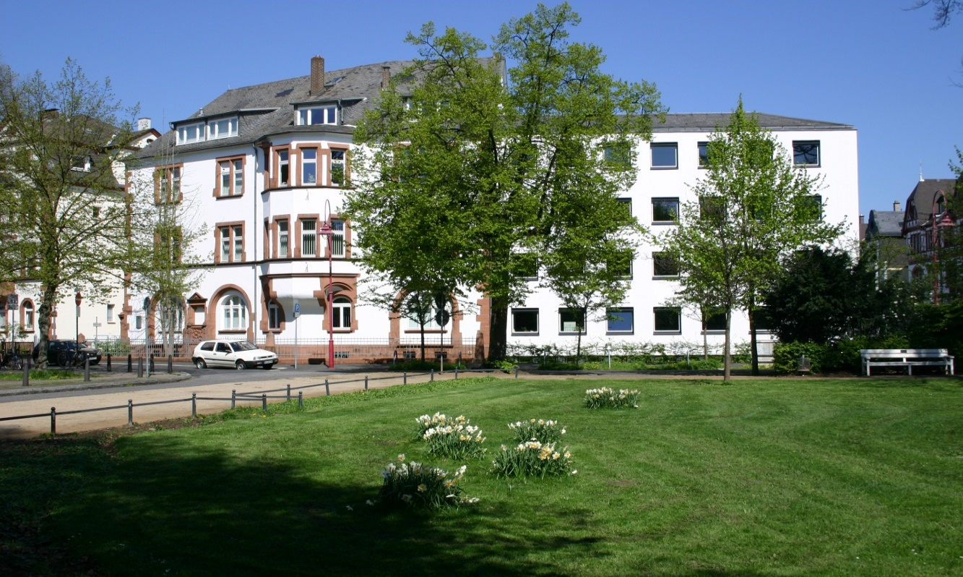
Ich danke für Ihre Aufmerksamkeit

